Slide 1
Prevence, podpora zdraví.
Národní a nadnárodní projekty.
Evidence-based intervence.
Zdravotní gramotnost.
Ochrana veřejného zdraví
Přednáška 11
Mgr. Anna Bartošková

Slide 2
Warm-up:
Co je to podpora zdraví?
Zamyslete se a diskutujte ve dvojici (2 min)

Slide 3
Warm-up:
Co je to prevence?
Zamyslete se a diskutujte ve dvojici (2 min)

Slide 4
Podpora zdraví – health promotion
„Health promotion is the process of enabling people to increase control over,
and to improve their health.” (WHO, Health Promotion Glossary, 1998)
„Podpora zdraví je souhrn aktivit a opatření, která směřují nejen k předcházení nemocem, ale i ke zlepšení zdravotního stavu jednotlivce i celé komunity.“ (SZÚ)

Slide 5
Prevence – prevention
„Specific, population-based and individual-based interventions aiming to minimize the burden of diseases and associated risk factors. “ (WHO)
„Opatření, která mají předcházet nějakému nežádoucímu jevu, například nemoci.“. (NZIP)
Primární prevence – „Souhrn opatření na podporu zdraví a předcházení nemocí“ (NZIP)
Sekundární prevence – „Včasný záchyt a ovlivňování již vzniklého onemocnění.“ (NZIP)
Terciární prevence – „Opatření po již proběhlé atace choroby (infarkt myokardu, komplikace diabetu) “. (NZIP)

Slide 6
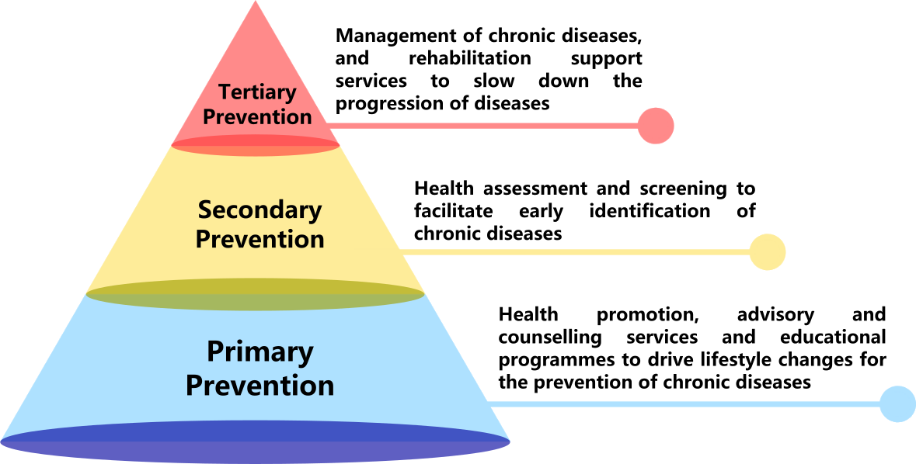

Slide 7
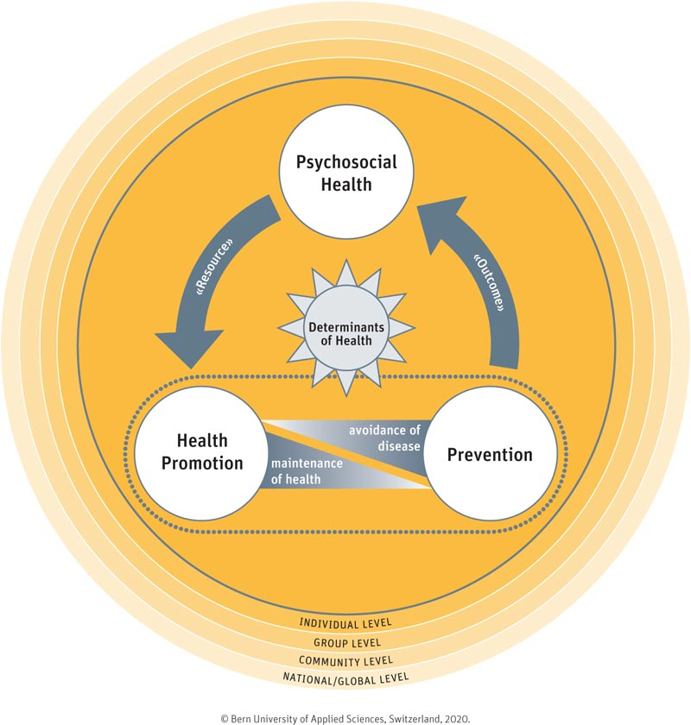

Slide 8

Intervence
,,Vnější zásah do určitého procesu či výsledku za účelem zlepšení zdravotního stavu, prevence vzniku rizikových faktorů, nemoci či dalších komplikací“
Napadá vás nějaký příklad intervence?

Slide 9
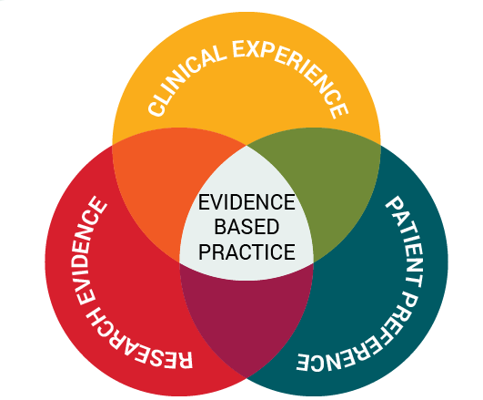
Evidence-based practice
Randomizovaná experimentální studie (RCT)
Kvaziexperimentální studie
Neexperimentální (pre- a post-test)

Slide 10

Promoting health in the Sustainable Development Goals:
Health for all and all for health

Slide 11

Health for all – reálný cíl?

Slide 12

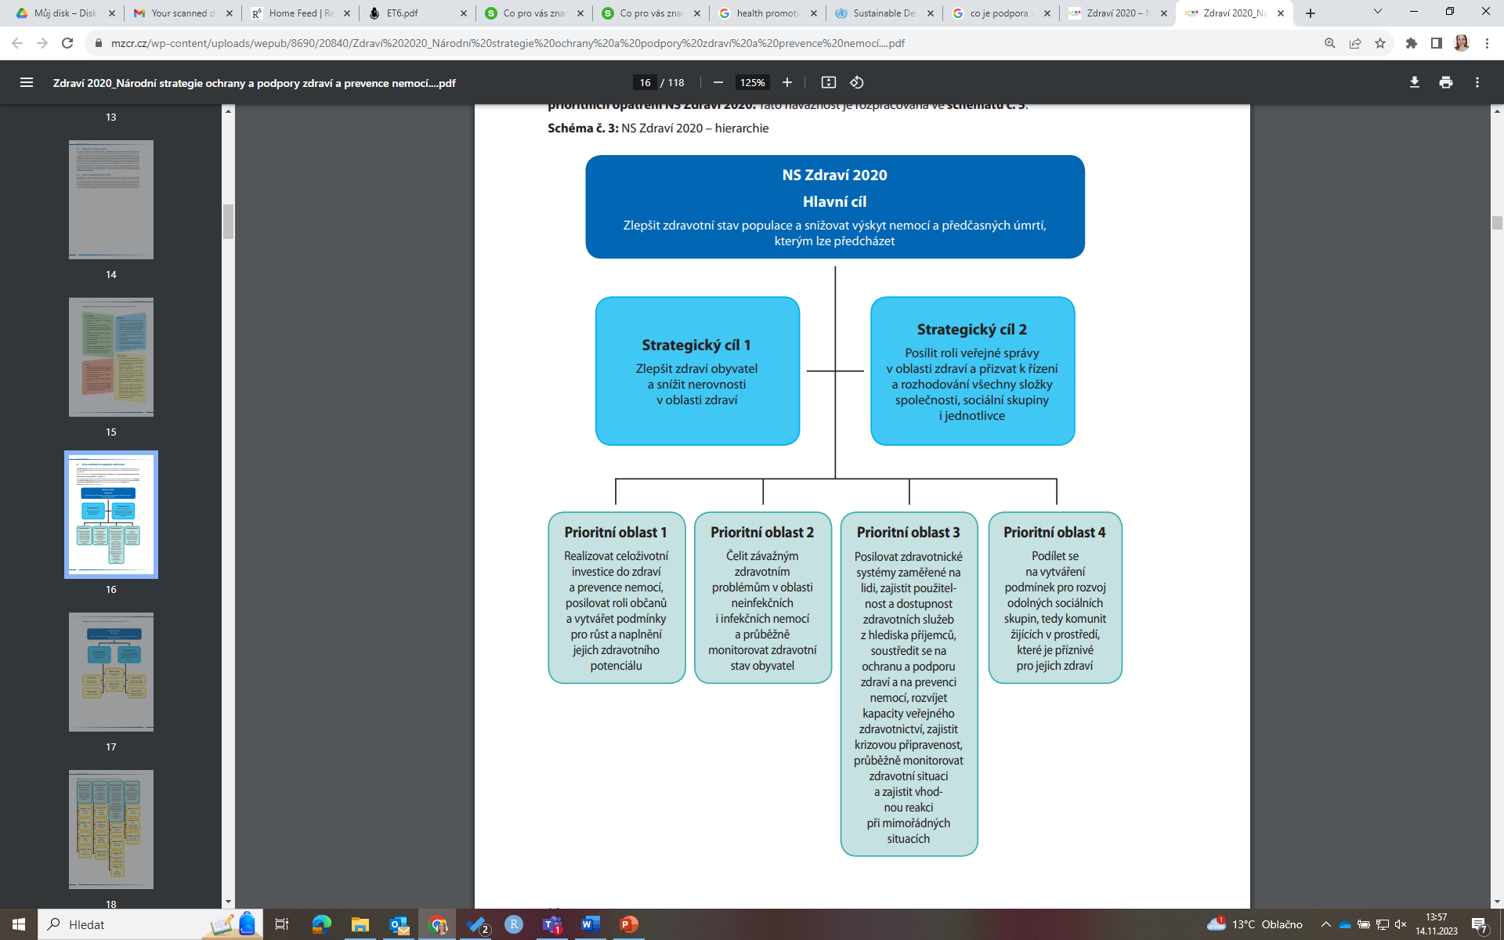
Strategický rámec zdraví 2020
Národní strategie ochrany a podpory zdraví a prevence nemocí
Rámcový souhrn opatření pro rozvoj veřejného zdraví v ČR
Nástroj pro implementaci programu WHO Zdraví 2020
Účelem je především stabilizace systému prevence nemocí a ochrany a podpory zdraví a nastartování účinných a dlouhodobě udržitelných mechanismů ke zlepšení zdravotního stavu populace

Slide 13
Strategický rámec zdraví 2020

Slide 14
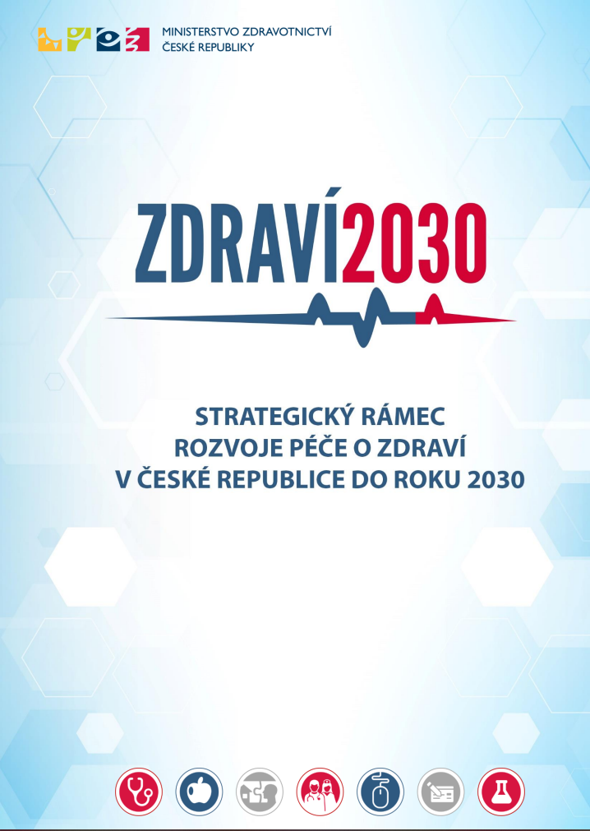
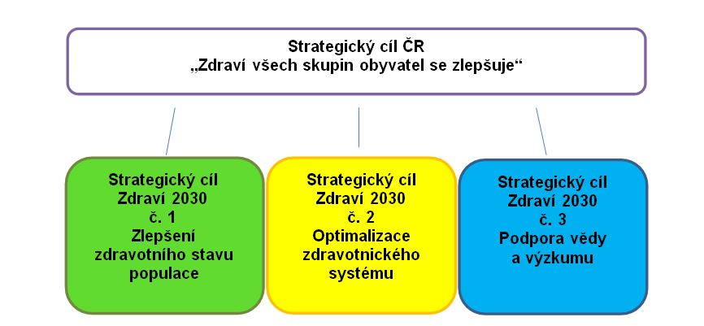
Strategický rámec zdraví 2030

Slide 15
Brainstorming
Na co cílí prevence a podpora zdraví v praxi?
Zamyslete se a diskutujte ve dvojici (2 min)

Slide 16
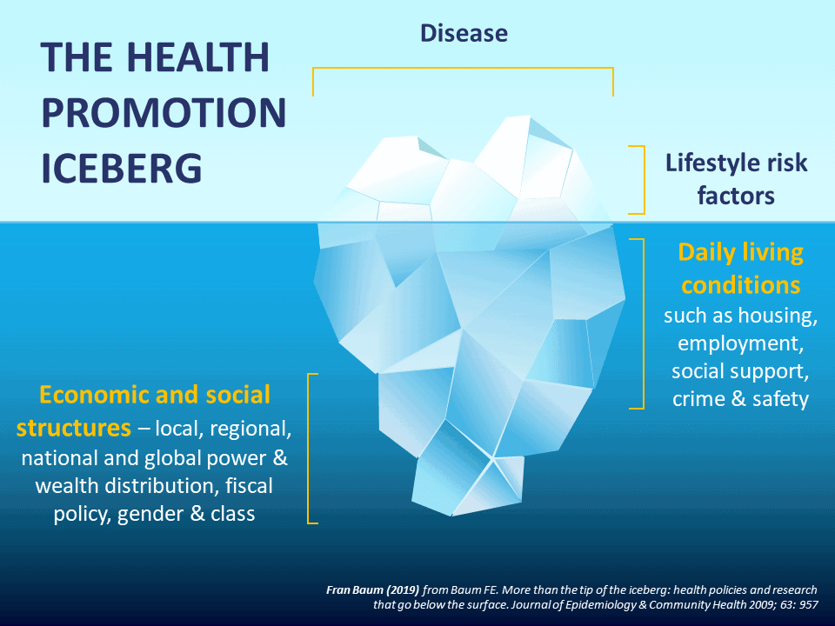

Slide 17
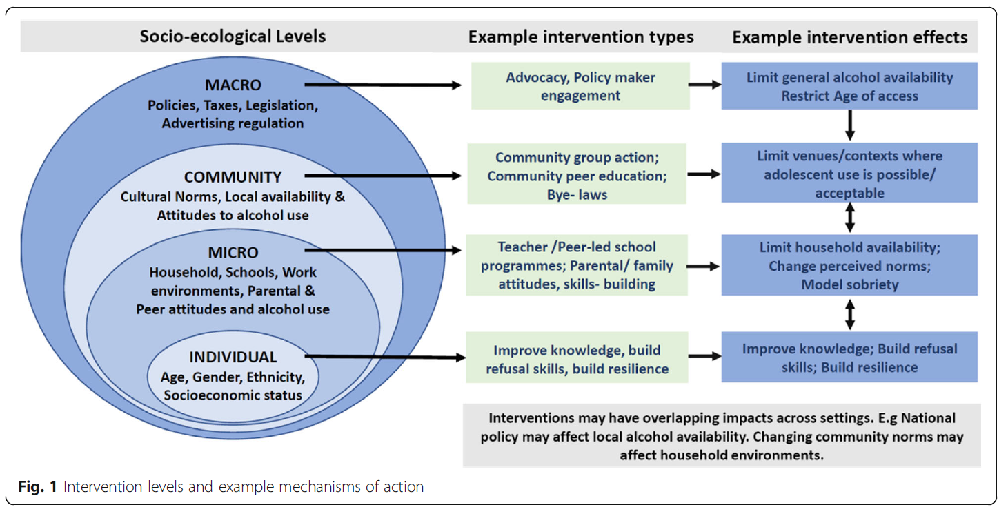

Slide 18


Slide 19
Preventivní programy v praxi – jaký zvolit přístup?
Založeno na ideologii – věříme tomu
Založeno na praxi – je oblíbený v praxi, má podporu veřejnosti
Založeno na důkazech – výsledky studií

Slide 20
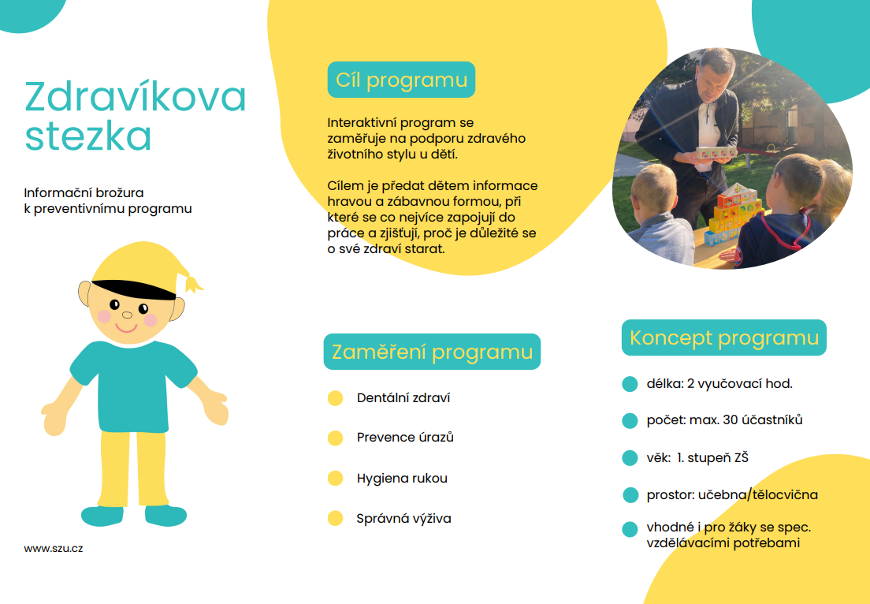
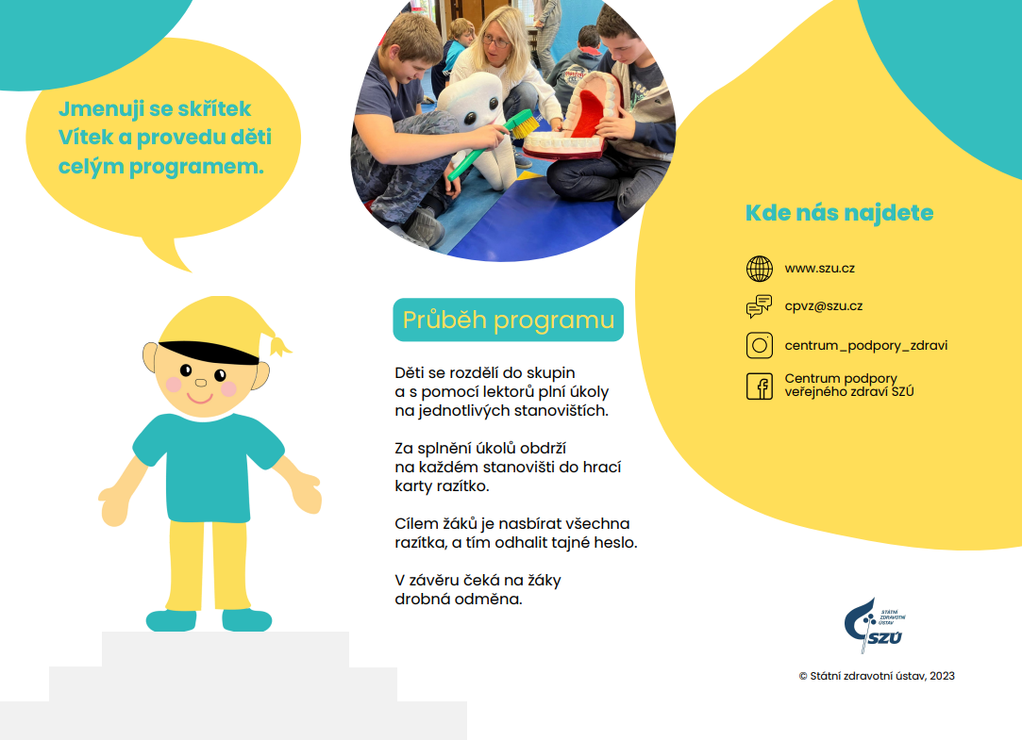
Preventivní programy do škol - SZÚ

Slide 21
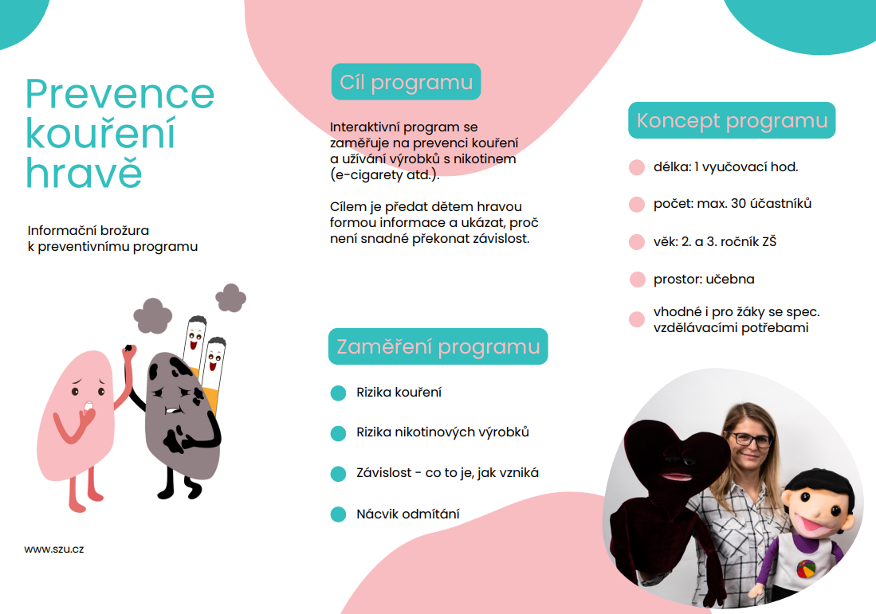
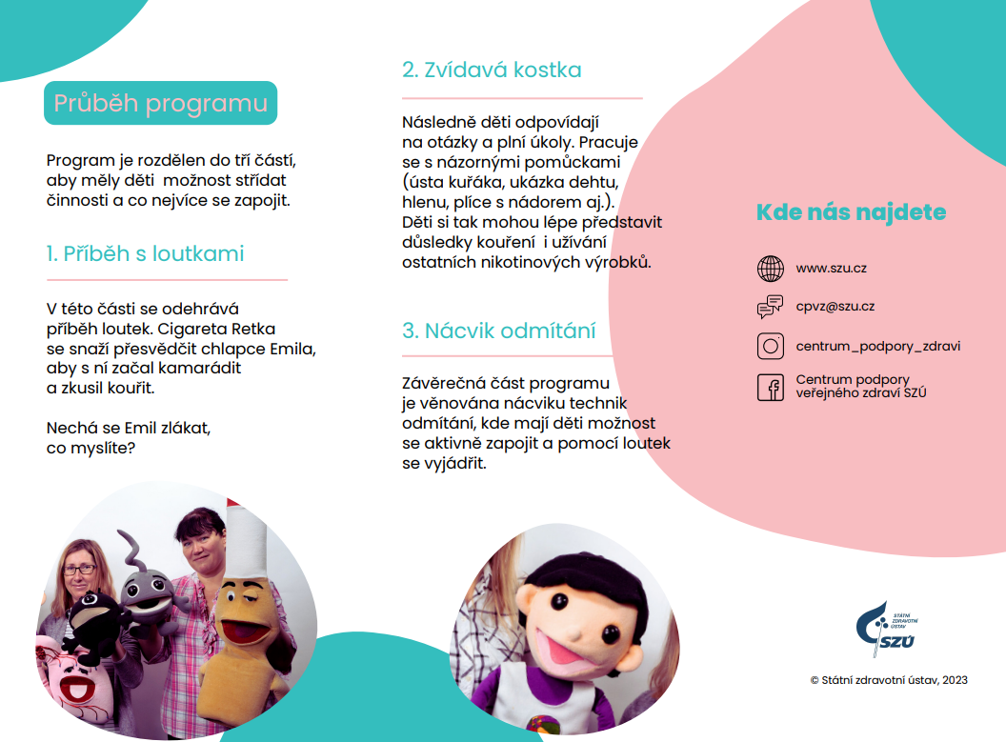
Preventivní programy do škol - SZÚ

Slide 22
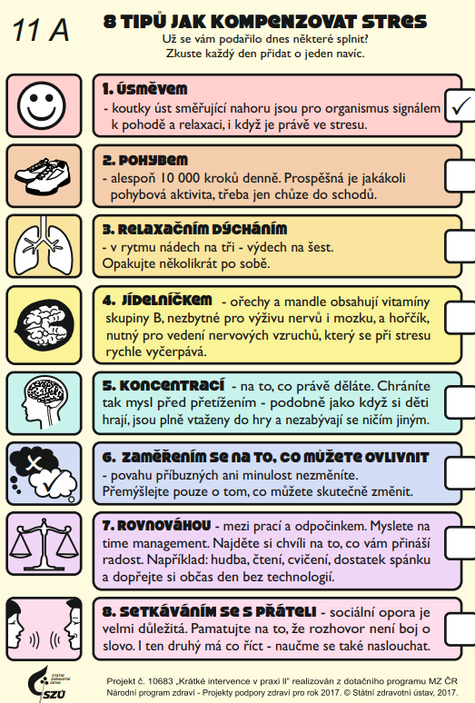
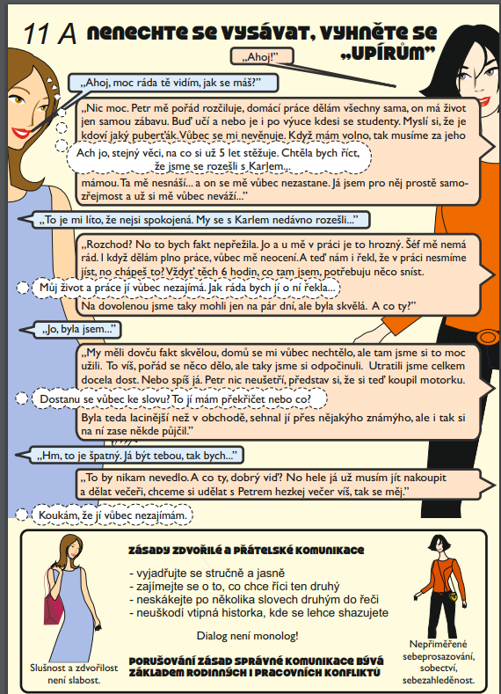
..a co dospělá veřejnost?

Slide 23
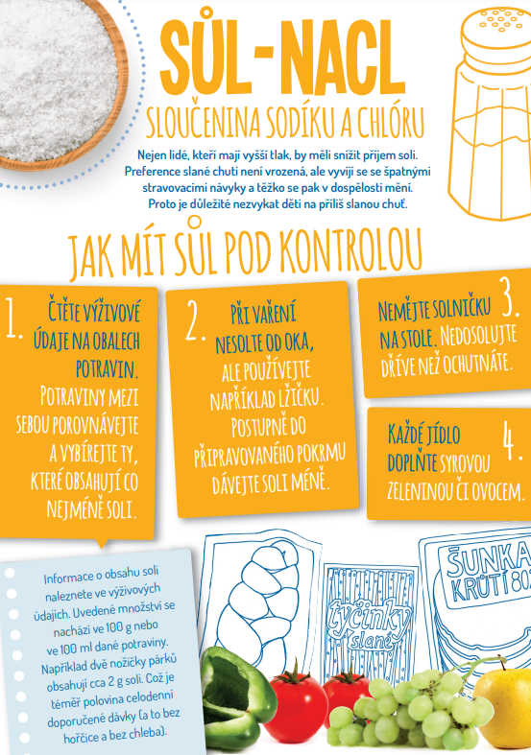
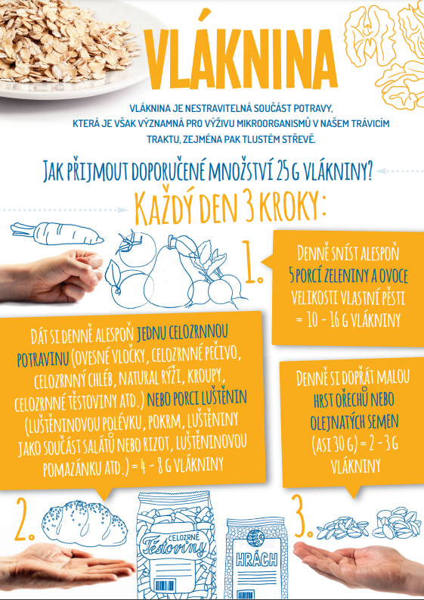
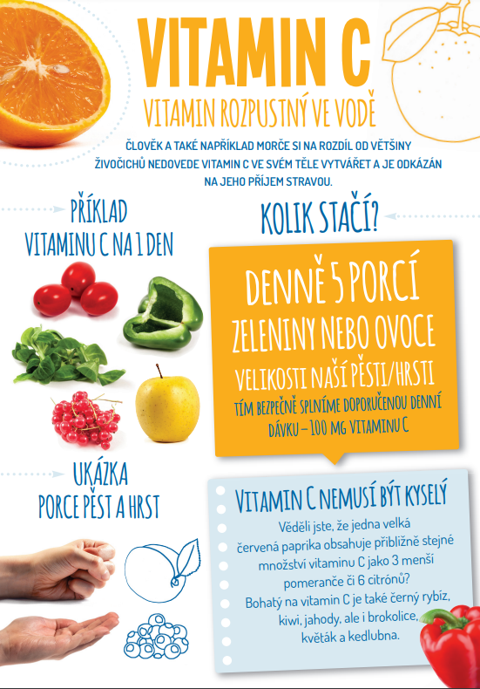
…pomůže mi lépe se stravovat?

Slide 24
Kdo si prohlédl letáky na lavici?
A kdo si je přečetl celé?
Dává taková iniciativa smysl?
Jde to jinak?

Slide 25
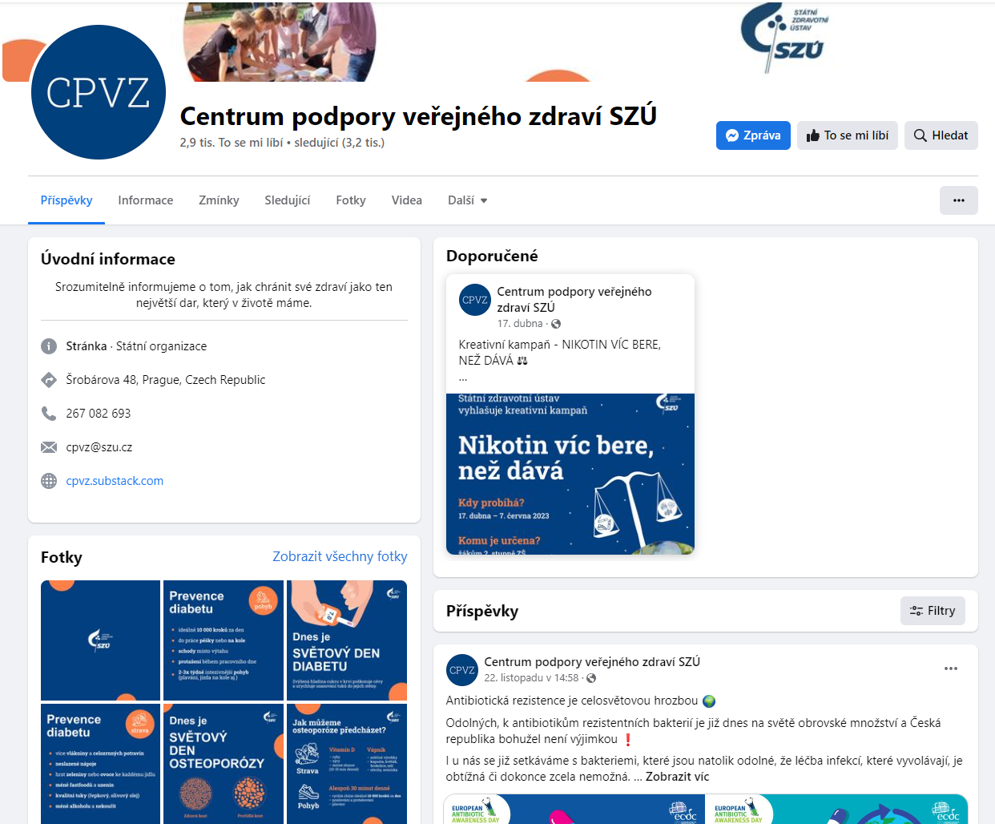

Slide 26
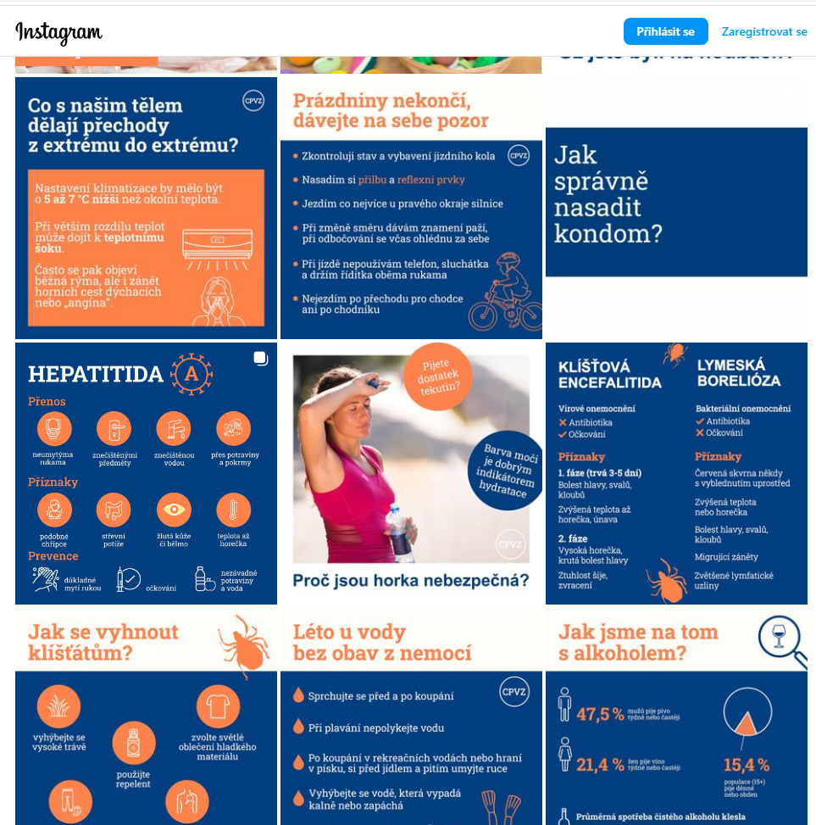
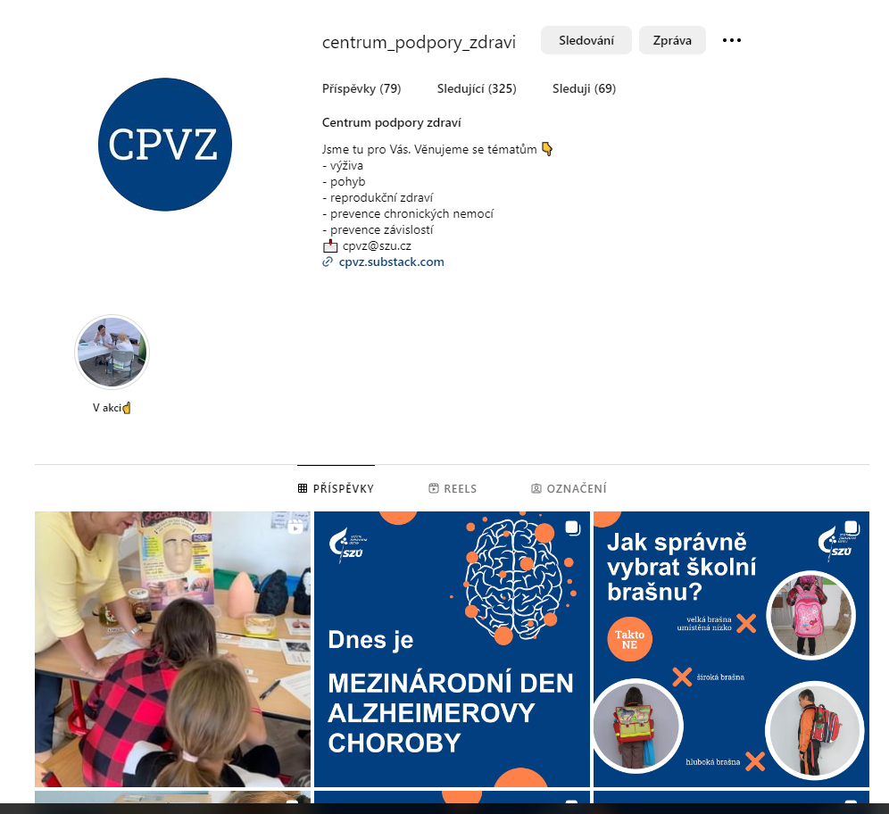

Slide 27
Co mají představené aktivity společného?

Slide 29
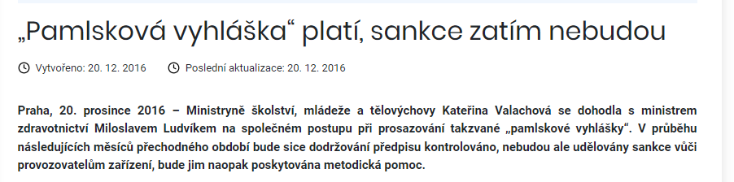

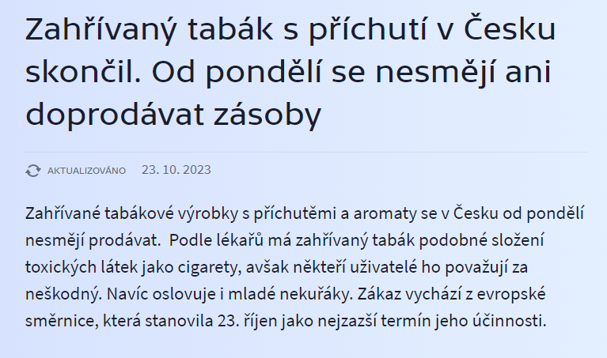
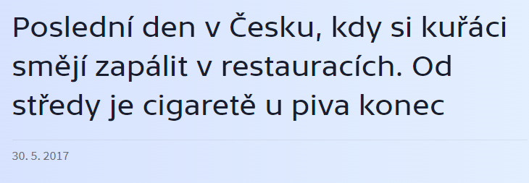
Legislativa - restrikce
https://www.mzcr.cz/tiskove-centrum-mz/pamlskova-vyhlaska-plati-sankce-zatim-nebudou/
https://ct24.ceskatelevize.cz/domaci/3623338-zahrivany-tabak-s-prichuti-v-cesku-skoncil-od-pondeli-se-nesmeji-ani-doprodavat

Slide 30
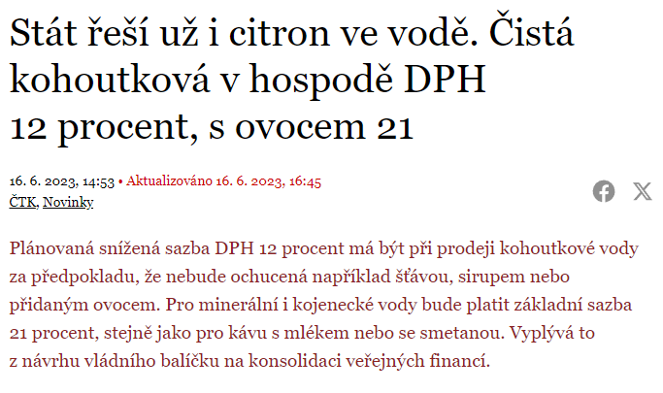
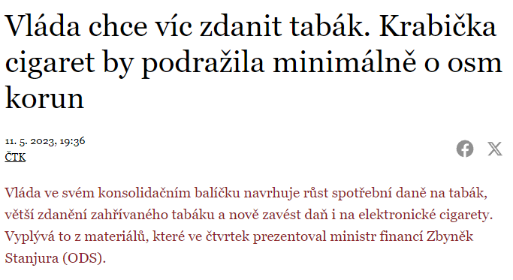
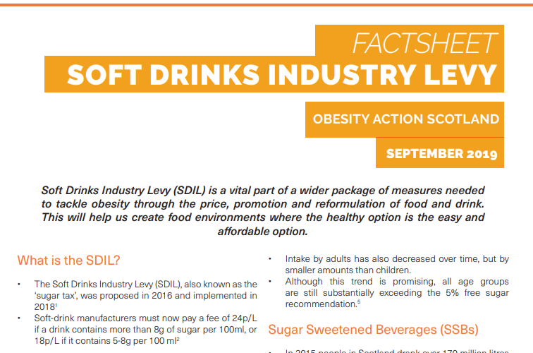
Legislativa – cenová politika
https://www.novinky.cz/clanek/ekonomika-nizsi-dph-na-vodu-z-kohoutku-bude-pouze-bez-ochuceni-sirupem-nebo-ovocem-40434960
https://www.obesityactionscotland.org/media/1fag2jl0/sdil-190919.pdf

Slide 31

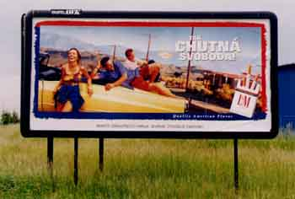

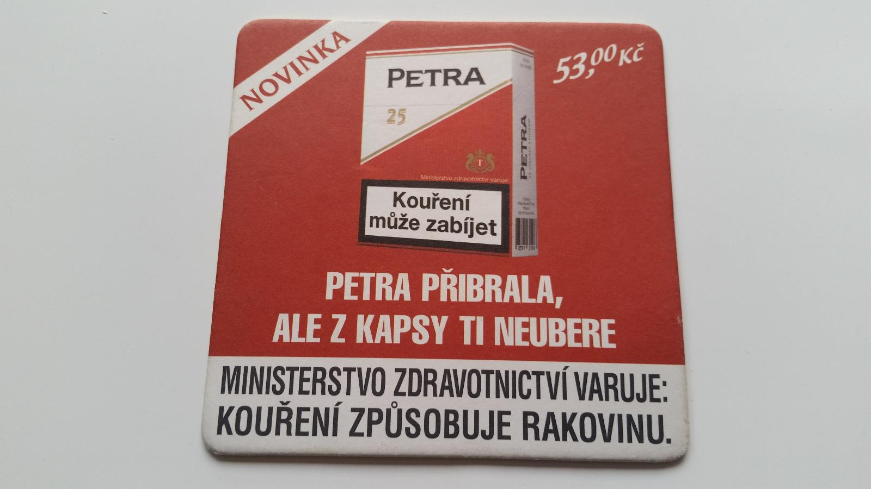
Legislativa – regulace reklamy

Slide 32

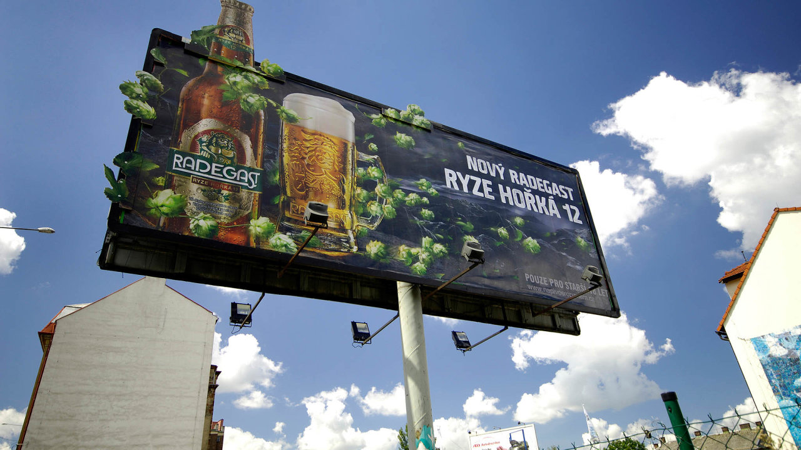

…je toto v pořádku?

Slide 33
Zdravotní gramotnost
„Zdravotní gramotnost je součástí obecné gramotnosti a zahrnuje lidské znalosti, motivaci a kompetence k přístupu, porozumění, vyhodnocování a používání zdravotních informací za účelem posouzení a rozhodování se v každodenních věcech týkajících se zdravotní péče, prevence nemocí a podpory zdraví s cílem udržet nebo zlepšit kvalitu života.“
KICKBUSCH, Ilona, Jürgen M. PELIKAN, Franklin APFEL, Agis D. TSOUROS a WORLD HEALTH ORGANIZATION, ed., 2013. Health literacy: the solid facts. Copenhagen: World Health Organization Regional Office for Europe. The solid facts. ISBN 978-92-890-0015-4.

Slide 34
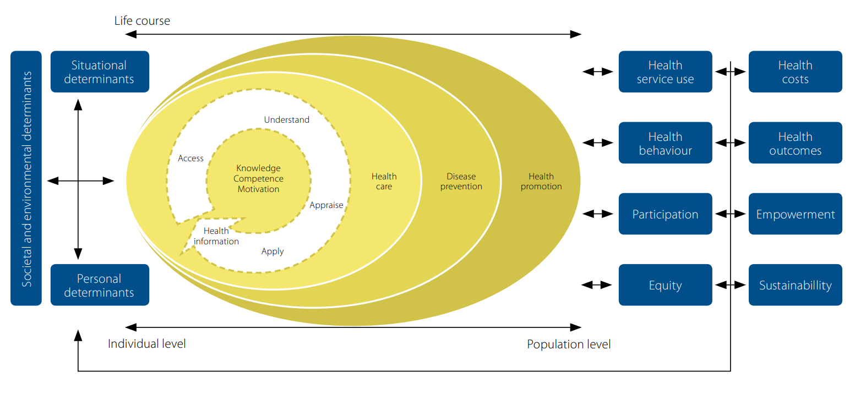
Koncepční model zdravotní gramotnosti
KICKBUSCH, Ilona, Jürgen M. PELIKAN, Franklin APFEL, Agis D. TSOUROS a WORLD HEALTH ORGANIZATION, ed., 2013. Health literacy: the solid facts. Copenhagen: World Health Organization Regional Office for Europe. The solid facts. ISBN 978-92-890-0015-4.

Slide 35
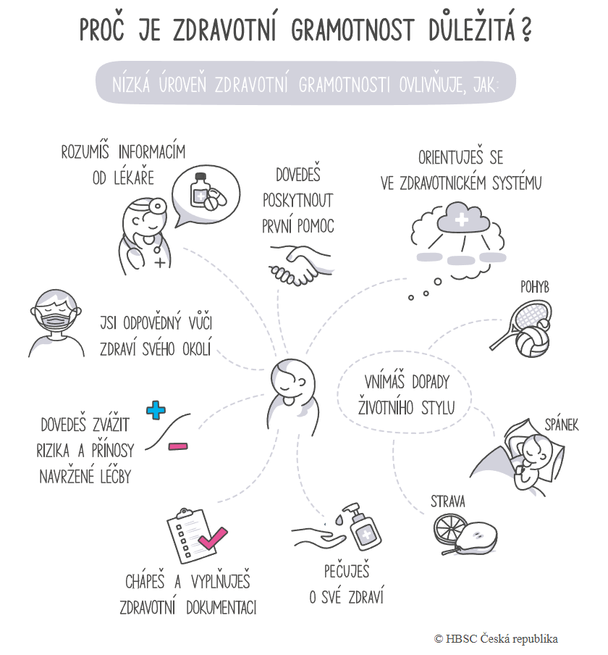
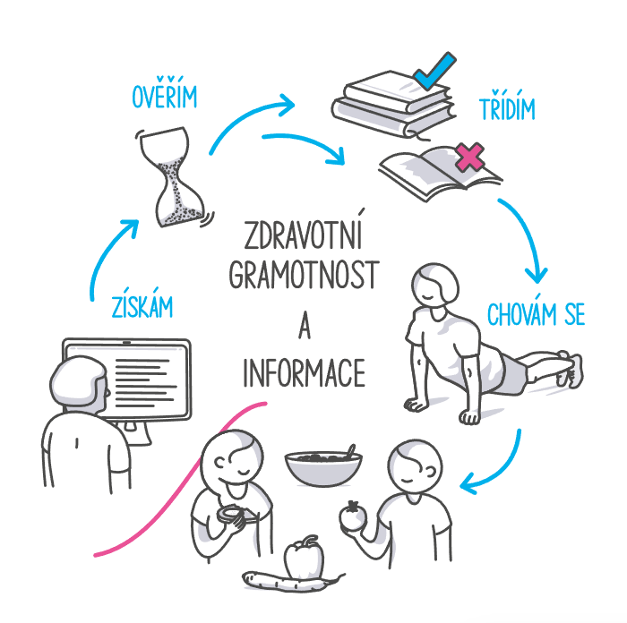

Slide 36
Děkuji za pozornost

